Slide 1
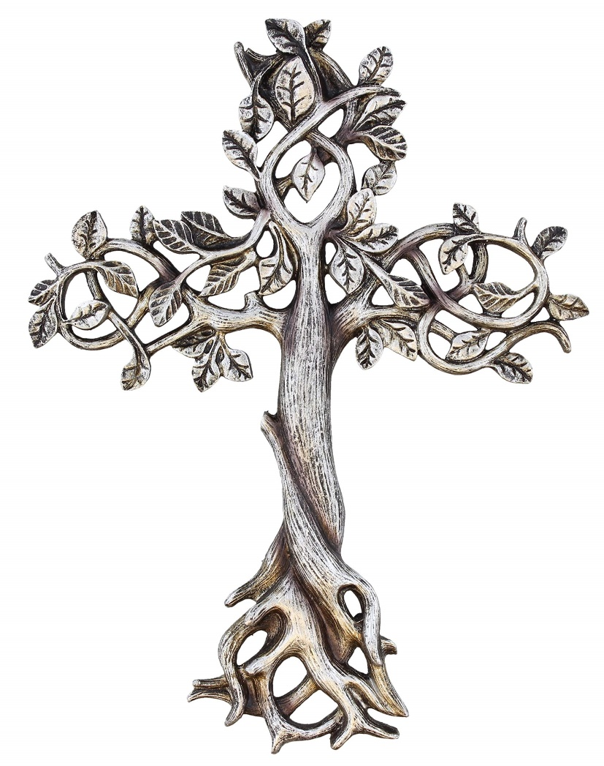
القاب الرب يسوع المسيح
المخلص، (إنجيل متى 21/1)
عمانوئيل أي الله معنا، (إنجيل متى 23/1).
السيّد، (إنجيل متى 2/8).
المعلم، المعلم الوحيد، (إنجيل متى 10/23).
الذي به خلق العالم، (الرسالة إلى العبرانيين 2/1)
الكائن في صورة الله، (الرسالة إلى فيلمون 6/2).
ملك الملوك، (الرسالة الأولى إلى تيموثاوس 15/6).
حجر الزاوية، (الرسالة إلى أفسس 20/2).
الكاهن الأعظم، (الرسالة إلى العبرانيين 17/2).
الأَوَّلُ وَالآخِرُ (رؤيا يوحنا 17/1).
الأَسَدُ، (رؤيا يوحنا 5/5).
رأس الكنيسة، (الرسالة إلى كولوسي 15/1).
آدم الثاني، (الرسالة الأولى إلى كورنثس 45/15).
سيّد المجد، (الرسالة الأولى إلى كورنثس 8/2).
الفادي، (الرسالة الأولى إلى كورنثس 30/1).

